Slide 1
第十四节课
举一反三

Slide 2
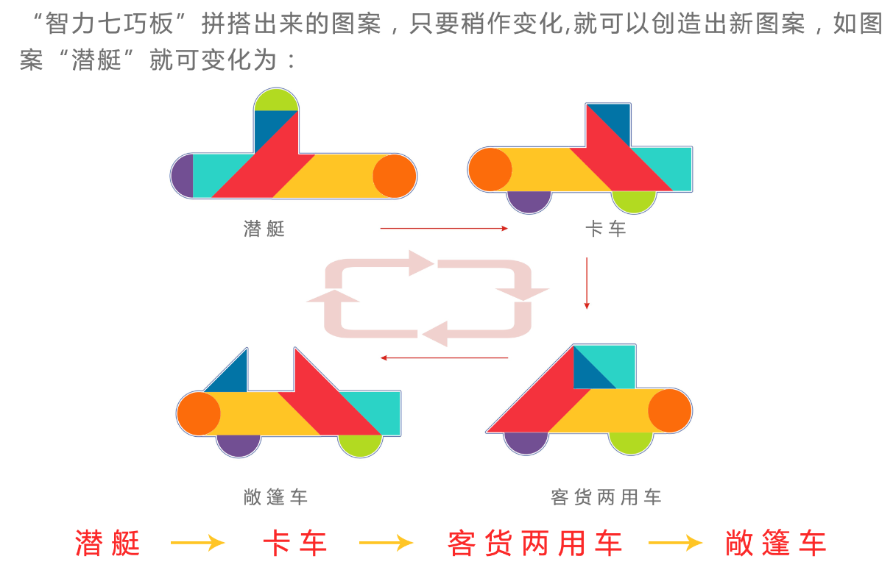

Slide 4
课堂训练
让学生进行“举一反三”实践练习：
T→下→上→锤子

Slide 5
课外练习
以“火箭”为起始图案，稍作变动，能变 化出街灯、舞女、飞机等图形。

Slide 6
谢谢观赏

